Slide 1
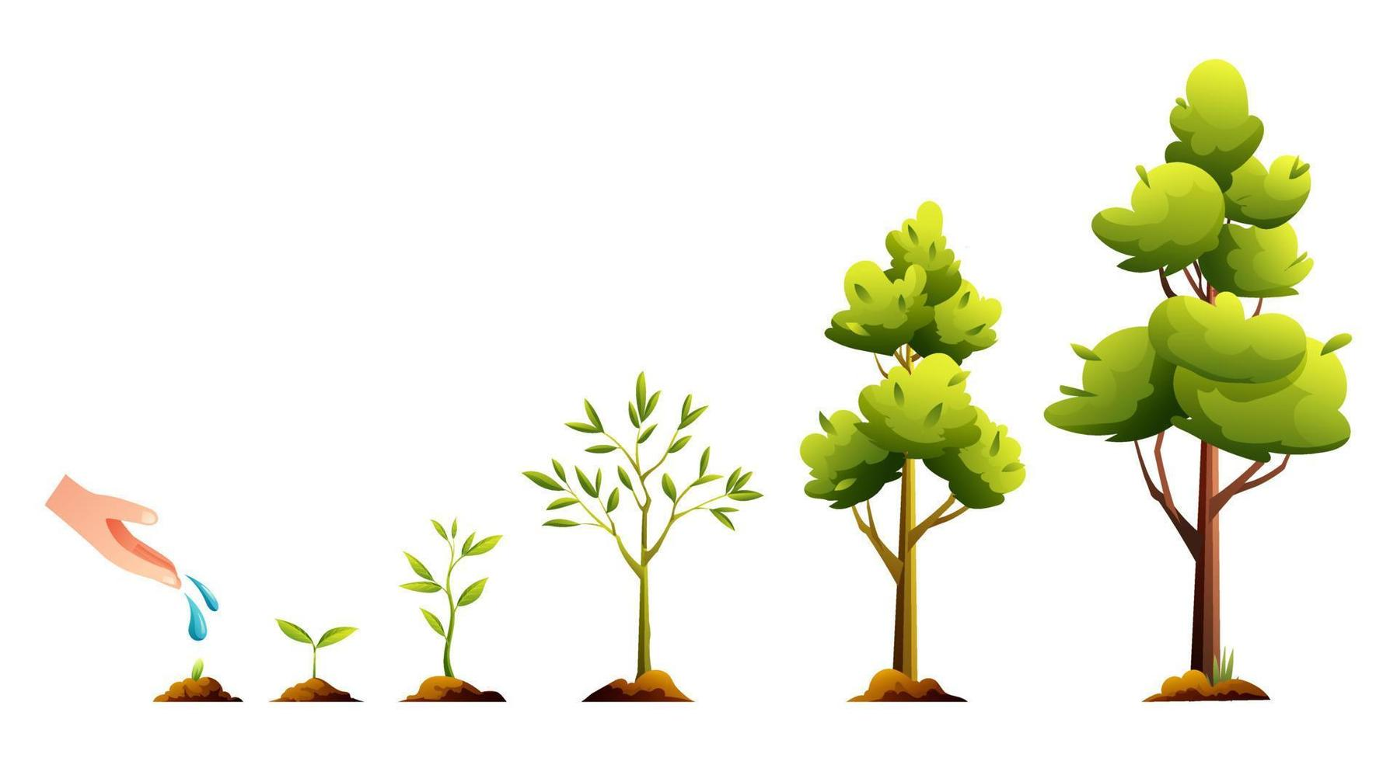

TRÒ CHƠI
SẮP XẾP QUÁ TRÌNH LỚN LÊN CỦA CÂY

Slide 2

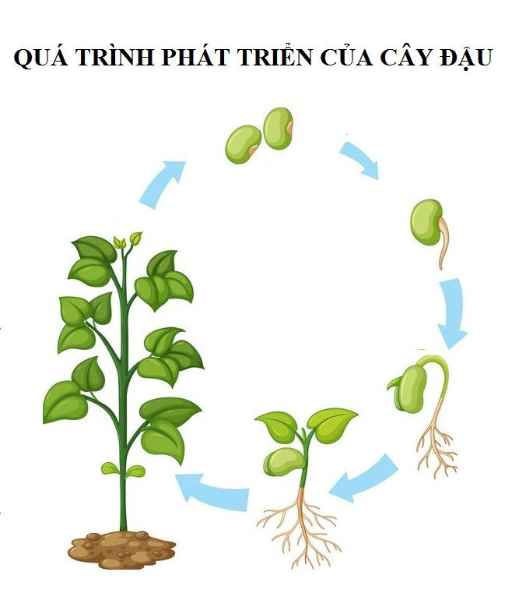
Cách chơi: Bé hãy kích chuột vào hình ảnh phù hợp để sắp xếp đúng quy trình phát triển của cây
Tiếp tục
1

Slide 3
Bé hãy chọn bước tiếp theo nào
Tiếp tục
2
1

Slide 4
Bé hãy chọn bước tiếp theo nào
Tiếp tục
3
1
2

Slide 5
Tiếp tục
Bé hãy chọn bước tiếp theo nào
4
1
2
3

Slide 6
Kết thúc
Bé hãy chọn bước tiếp theo nào
5
1
2
3
4
5

Slide 7

Chúc mừng bé đã hoàn thành xong trò chơi. Nếu bé muốn chơi lại bé hãy kích chuột vào hình ngôi nhà nhé!

